Slide 1
KOŠARKAŠKI KLUB JABUKA
Mihael Jandras 7.e
This Photo by Unknown author is licensed under CC BY-SA-NC.

Slide 2
ŽKK JABUKA ZAPREŠIĆ -adresa: Janka Draškovića 39 -treninzi se odvijaju u sportskoj dvorani Zaprešić -adresa: Ulica Vladimira Novaka 88

Slide 3
DETALJI KLUBA
predsjednik kluba: Srećko Dobrić
trener timova: Damir Hulna
ako želite trenirati u klubu mjesta su slobodna
kontakt može naći na web stranici kuba

Slide 4
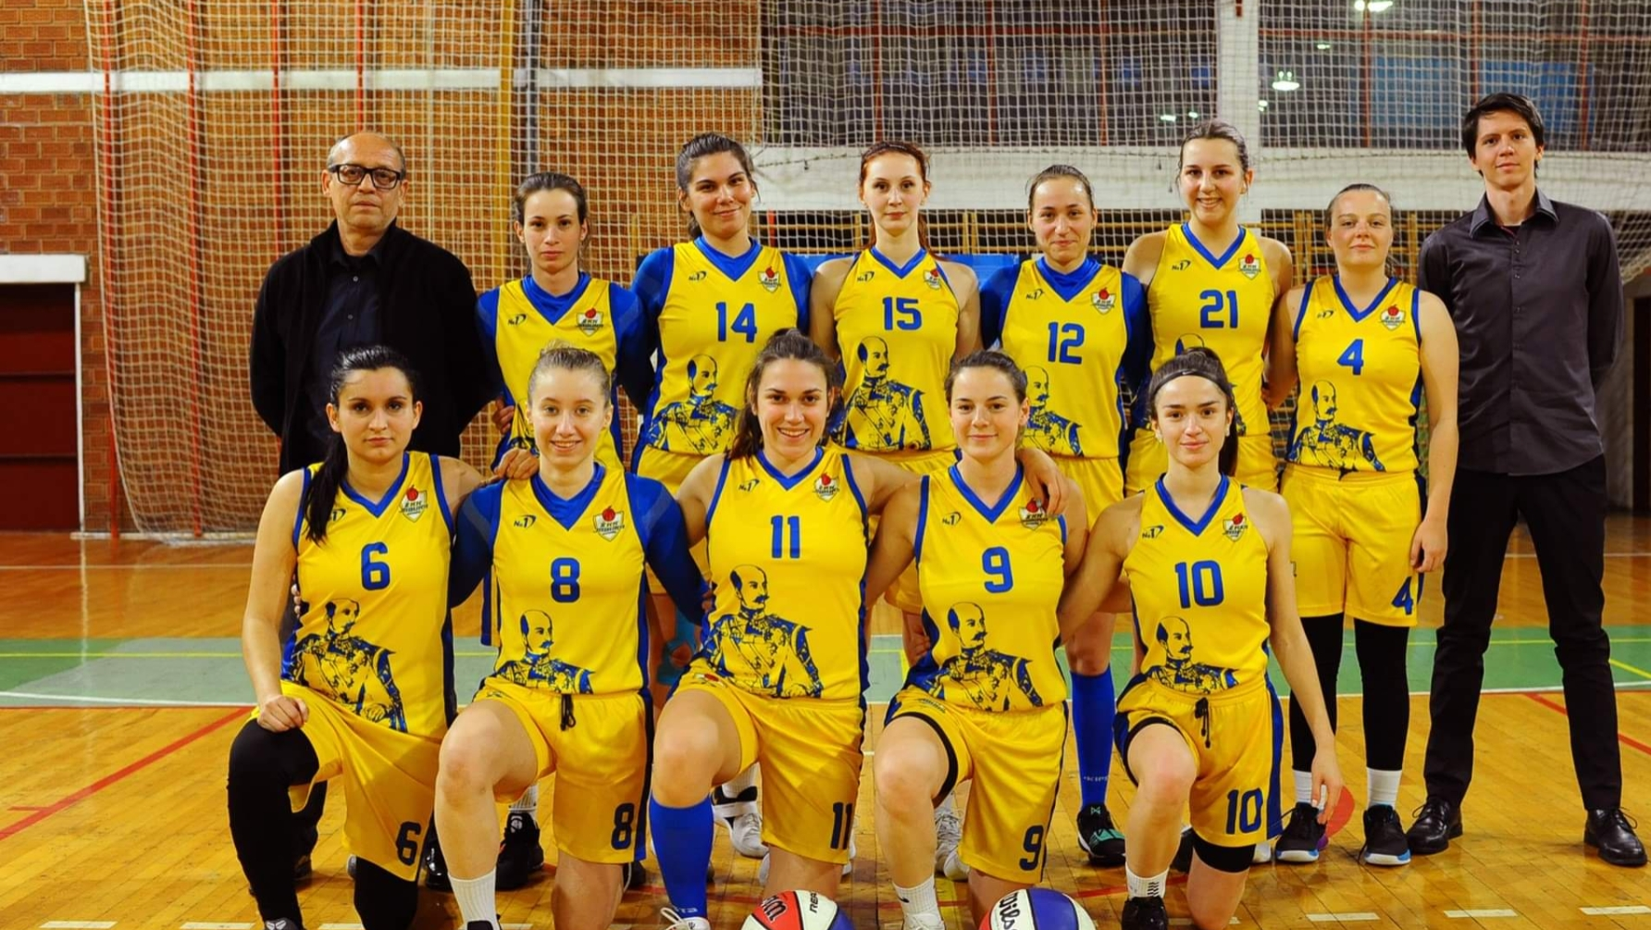
TIMOVI
-najpoznatiji su ženski timovi
-jako uspješni koševi i te puno pobjeda
-članovi kluba su uvijek sretni
te im je zabava bitnija nego
pobjeda

Slide 5
ZANIMLJIVE STVARI
dresovi: žuti
KK Jabuka igra te sudjeluje
u utakmicama diljem Hrvatske

Slide 6
HVALA NA PAŽNJI!!!!

